Slide 2
Informe de Resultados Ejercicio de diálogo Ejercicio de participación para: Jornadas (presenciales y virtuales) de difusión de los logros y resultados. Estrategia de Fortalecimiento de la industria de TI, Iniciativa Apps.co e iniciativa de Industrias Creativas Digitales
28/12/2018

Slide 3
Contenido
1. Introducción
2. Objetivo del informe
3. Fases de la acción de diálogo
4. Resultados y evidencias por fase
5. Logro del Objetivo Planteado
6. Conclusiones

Slide 4
Contenido
El Ministerio de Tecnologías de la Información y las Comunicaciones - MinTIC, comprometido con la lucha contra la corrupción, la participación ciudadana y el fomento de la integridad pública, desde la Dirección de Desarrollo de la Industria de Tecnologías de la Información y las Comunicaciones desarrolla las jornadas de presentación de resultados a sus grupos de interés, las cuales buscan informar los logros que se han obtenido en el desarrollo de la Estrategia y los retos a los que se enfrenta a futuro la industria de TI en el marco de la económica digital.

Slide 5
2. Objetivo
El presente informe tiene como objetivo, dar a conocer los resultados del ejercicio de socialización de logros con la ciudadanía y grupos interesados de la Dirección de Desarrollo de la Industria de TI.

Slide 6
3. Fases de la acción de diálogo
Convocatoria a ciudadanos y grupos interesados
Recepción de participaciones
Emisión de respuestas a los ciudadanos
Publicación de informe de resultados
1
4
2
3

Slide 7
1. CONVOCATORIA
4. Resultados y evidencias por fase
Fecha del
evento
Canales de
divulgación
Newsletter Twitter de Iván Castaño Redes sociales de Apps.co
20 de Diciembre

Slide 8
1. CONVOCATORIA CiviCRM Informe MinTIC – Evento de cierre y socialización de resultados de Dirección de Desarrollo de la Industria TI DESTINATARIOS: Entidades aliadas de la convocatoria de Apps.co Empresarios digitales Emprendedores digitales Miembros de MinTIC – Apps.co Miembros de MinTIC – Dirección de Desarrollo de la Industria TI
4. Resultados y evidencias por fase

Slide 9
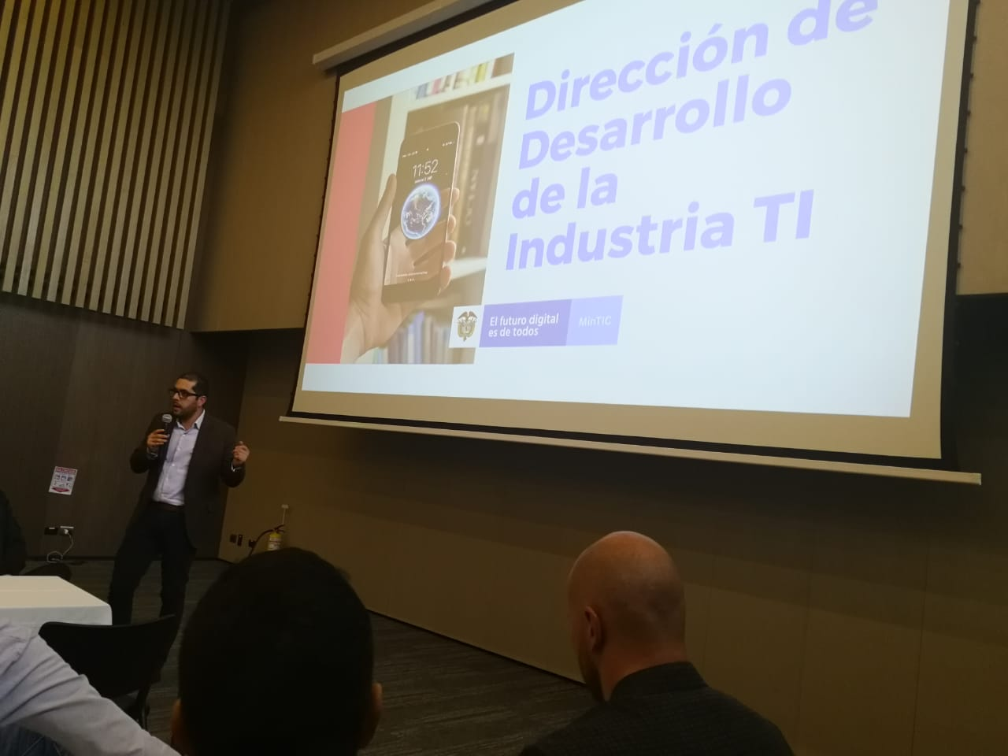
4. Resultados y evidencias por fase
Recepción de participaciones
En el ejercicio de Participación Ciudadana o Rendición de Cuentas Participó un total de 170 personas. Los ciudadanos interactuaron con la etiqueta #AppsCoEnBogotá- por medio de las redes sociales de la iniciativa Apps.co, las cuentas de Twitter de Jehudi Castro Sierra, Viceministro de Economía Digital; Iván Castaño, Director de Desarrollo de la industria TI, generando los siguientes resultados :

Slide 10
Recepción de participaciones
4. Resultados y evidencias por fase
Jehudi Castro Sierra, Viceministro de Economía Digital
@jcastros Publicaciones: 1 RT:11 Me gusta: 19 Ningún comentario https://twitter.com/jcastros/status/1075126089599672321?s=19
Apps.co @Appsco Publicaciones: 6 Retweets: 20 Me gusta: 31 Impresiones: 4.343 Interacciones totales: 280 Ningún comentario https://twitter.com/ivancastanop/status/1075121460627283968?s=21
Iván Castaño, Director de Desarrollo de la industria TI @ivancastanop Publicaciones: 6 Retweets: 20 Me gusta: 31 Impresiones: 4.343 Interacciones totales: 280 Ningún comentario https://twitter.com/ivancastanop/status/1075121460627283968?s=21

Slide 11
4. Resultados y evidencias por fase
Fecha de inicio
Canales de respuesta
A través de las redes sociales de:
Jehudi Castro Sierra, Viceministro de Economía Digital
Iván Castaño, Director de Desarrollo de la Industria TI
Programa Apps.co
Las respuestas se dieron inmediatamente el 20 de diciembre de 2018

Slide 12
4. Resultados y evidencias por fase
Recepción de participaciones
Fecha
Canales de divulgación del informe
Comunicado de prensa en la pagina de MinTIC (POR DEFINIR FECHA)
20 de diciembre de 2018

Slide 13
4. Publicación de informe de resultados
Se logró el objetivo de informar a la ciudadanía y grupos interesados de la Dirección de Desarrollo de la Industria de TI, los logros y retos alcanzados por la Estrategia de Fortalecimiento de la industria de TI, iniciativa Apps.co e iniciativa de Industrias Creativas Digitales

Slide 14
2018
Ministerio de Tecnologías de la Información y las Comunicaciones
Tel:+57(1) 344 34 60
Edif. Murillo Toro Cra. 8a entre calles 12 y 13, Bogotá, Colombia - Código Postal 111711
www.mintic.gov.co

